Slide 1
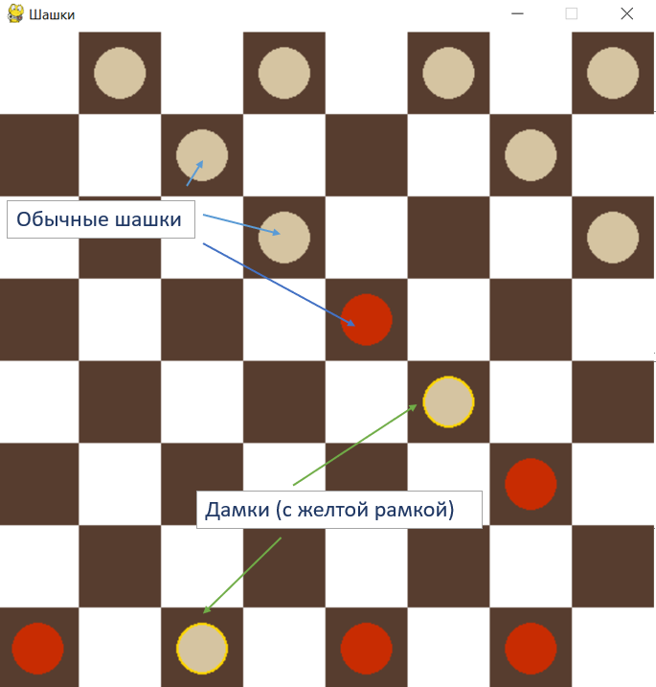
Checkers (Шашки)
Автор: Дровников Сергей Сергеевич

Slide 2
Введение
Идея проекта:
Создание приложения «Шашки» для виртуальной игры между двумя пользователями с учетом всех правил и возможностей этой игры.

Slide 3
Описание реализации
Были написаны функции, отвечающие за реализацию отдельных элементов игры(например, функция field_building – строит поле для игры, space_for_figures – размещает фигуры, move_checking – проверяет возможность передвижения для обычных шашек (не дамок), checking_queen_move – проверяет корректность передвижения дамок, double_jumps – проверяет возможность многократных прыжков).
В программе были использованы различные встроенные в библиотеку Pygame модули (например, pygame.mouse.get_pos(), pygame.MOUSEBUTTONUP, pygame.draw.rect, pygame.time.Clock(), pygame.QUIT).

Slide 4
Описание реализации
Технологии и необходимые библиотеки
Pygame – создание интерфейса; реализация функций, отвечающих за создание поля и передвижения шашек по нему.

Slide 5
Возможности для доработки
Добавление таймера для контроля игры между двумя пользователями
Возможность просмотра доступных для хода шашки позиций
Улучшение дизайна

